Slide 1

Nhóm : Halillao Tên thành viên : Nguyễn Đức HToà-2174801030069 (Nhóm trưởng) Nguyễn Thanh Hiệp-2174801030088 Nguyễn Quốc Duy-2174801030050 La Văn Huy-2174801030093
BÁO CÁO ĐỒ ÁN CUỐI KÌ
Đề tài : App review ẩm thực
Giảng viên : Nguyễn Thị Bích Ngân

Slide 2
Lý do chọn đề tài :
Ứng dụng review ẩm thực mang lại nhiều lợi ích thiết thực cho người dùng, bao gồm:
Giúp người dùng tìm kiếm thông tin về các nhà hàng, quán ăn, các món ăn mới lạ một cách nhanh chóng và dễ dàng.
Giúp người dùng chia sẻ trải nghiệm của mình với những người khác.
Giúp người dùng lựa chọn được những nhà hàng, quán ăn phù hợp với sở thích và nhu cầu của mình.

Slide 3
Các chức năng chính :
Đăng nhập/ đăng ký tài khoản: Người dùng có thể tạo tài khoản mới hoặc đăng nhập bằng tài khoản đã có .
Danh mục quán: Hiển thị danh sách các danh mục quán để người dùng có thể dễ dàng tìm kiếm.
Tìm kiếm và lọc quán: Cho phép người dùng tìm kiếm sản phẩm theo từ khoá và lọc theo giá, kích cỡ, màu sắc,…
Chi tiết quán: Hiển thị thông tin chi tiết và hình ảnh của từng quán

Slide 4
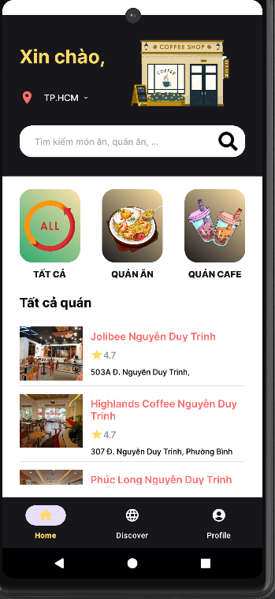
Trang chủ app

Slide 5
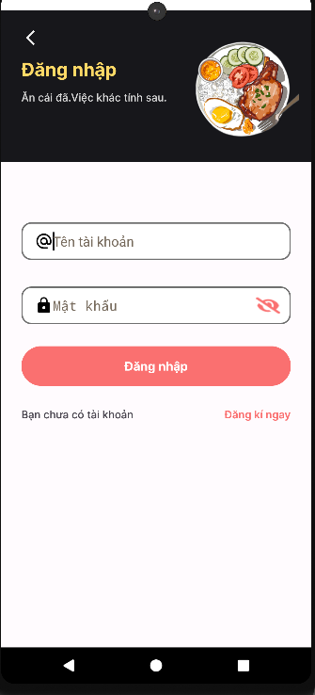
Trang đăng nhập

Slide 6
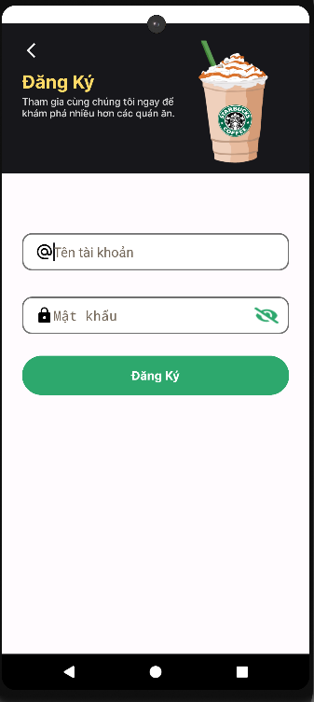
Trang đăng ký

Slide 7
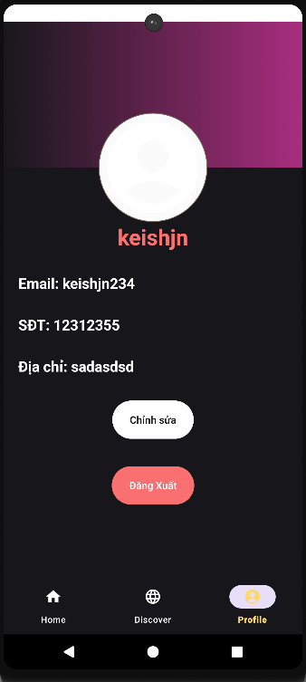
Trang cá nhân

Slide 8
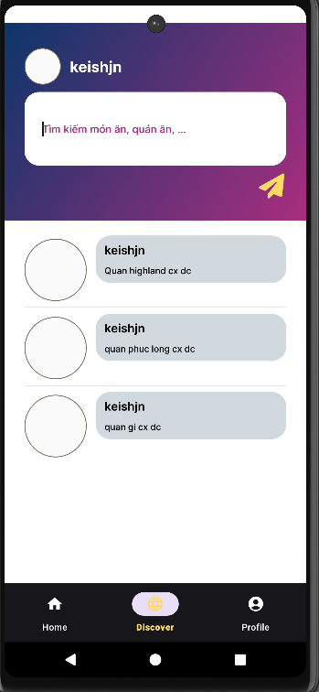
Trang thêm blog

Slide 9
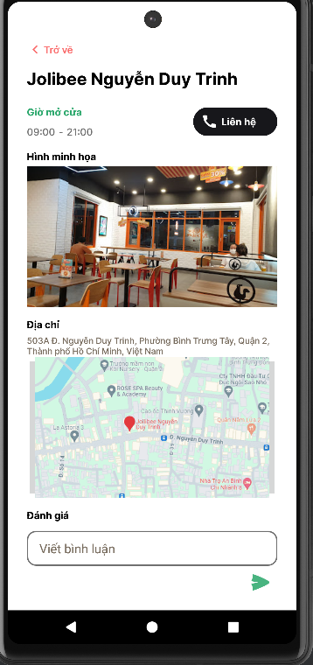
Trang giới thiệu quán

Slide 10
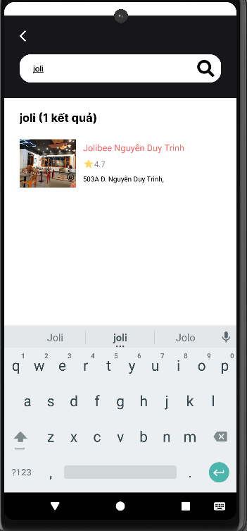
Trang tìm kiếm

Slide 11
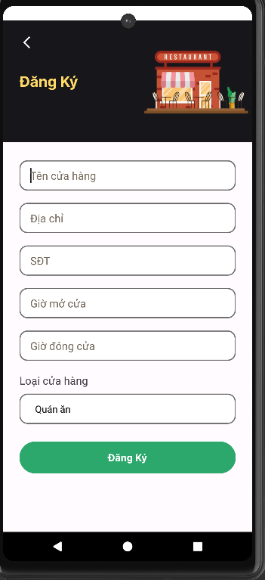
Trang thêm cửa hàng

